Slide 1
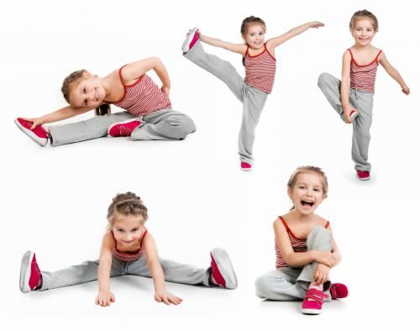
УТРЕННЯЯ ЗАРЯДКА Оздоровительная физическая культура 1 класс, Урок№7

Slide 2


Slide 3
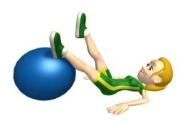

Что такое утренняя гимнастика?
Утренняя гигиеническая гимнастика (зарядка) –комплекс физических упражнений, выполняемых, как правило, утром, с целью разминки мышц и суставов. Обычно, зарядка может выполняться на воздухе, в спортзале или дома. Зарядка состоит из комплекса физических упражнений умеренной нагрузки, охватывающих основную скелетную мускулатуру.

Slide 4
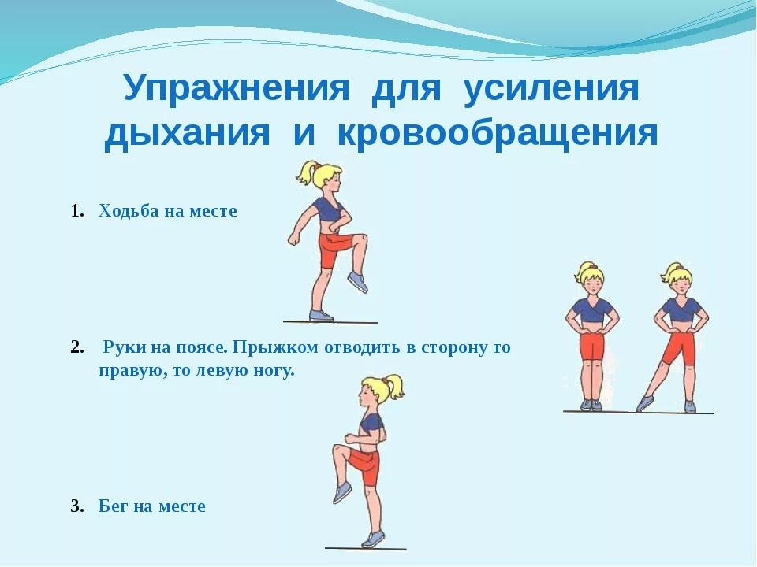

Slide 5

Польза утренней зарядки
Помогает быстрее проснуться;
Улучшает общее самочувствие;
Дает заряд бодрости, помогает наполнить свой день энергией;
Повышает настроение и работоспособность;
Укрепляет здоровье;
Улучшает подвижность суставов;
Активизирует все процессы в организме;
Помогает поддерживать хорошую фигуру;
Продлевает жизнь;

Slide 6

КАК ДОЛЖНА ПРОХОДИТЬ УТРЕННЯЯ ГИМНАСТИКА
Утренняя гимнастика (зарядка) должна проводиться в хорошо проветренной комнате, а если позволяют условия – на свежем воздухе.
Выполнять упражнения следует в легкой, не стесняющей движения одежде. После зарядки рекомендуются водные процедуры – влажное обтирание, обмывание, прием душа, летом – купание.
При выполнении зарядки необходимо следить за самочувствием и правильным дыханием во время упражнения.
Для регулирования нагрузки при занятиях зарядкой важное значение, как вспомогательное средство имеет самоконтроль – наблюдение за физическим состоянием (подсчет пульса, периодическое взвешивание).

Slide 7
ПРИ РАЗРАБОТКЕ КОМПЛЕКСА УТРЕННЕЙ ГИМНАСТИКИ НЕОБХОДИМО УЧИТЫВАТЬ СЛЕДУЮЩИЕ НАИБОЛЕЕ ВАЖНЫЕ ФАКТОРЫ:
Состояние здоровья организма;
Общую физическую подготовленность организма;
Индивидуальные биологические ритмы организма;

Slide 8
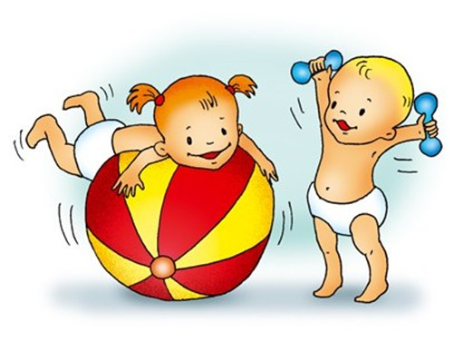
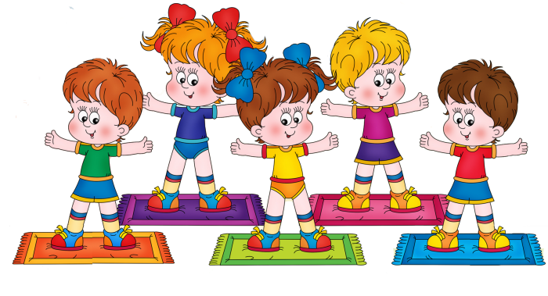
Начинаем подготовку!
Выходи на тренировку!
Чтоб здоровым, сильным быть,
Со спортом вы должны дружить.
Утро начинай с зарядки,
В классе все держи в порядке.
Утром делаешь зарядку?
Научи всех по порядку
Руки, ноги разминать
И здоровье поправлять!

Slide 9
Самая удобная спортивная одежда для зарядки – трусы и майка или спортивный костюм по сезону при занятиях на свежем воздухе.
ЛЕТОМ
ОСЕНЬЮ
ЗИМОЙ

Slide 10

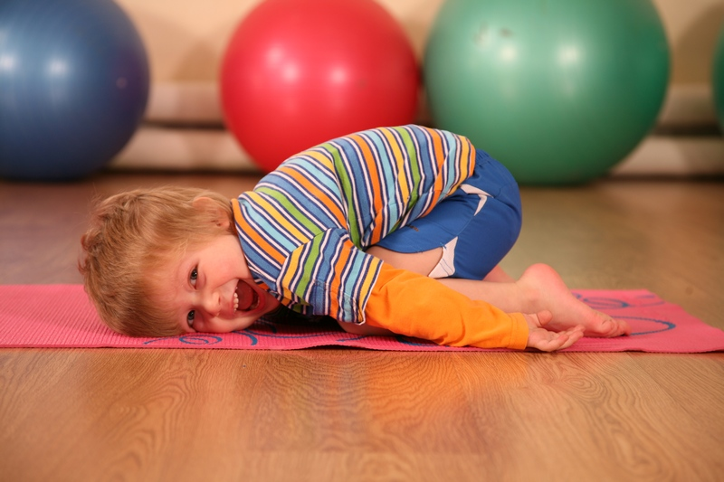
Включай в зарядку 8-9 упражнений и повторяй каждое упражнение 6-10 раз.
Меньшее число повторений не приносит пользы.

Slide 11
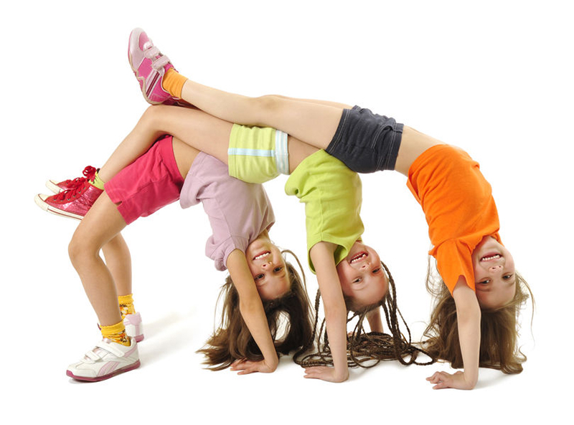
Не забывай о правильном дыхании. Дыши свободно, через нос.

Slide 13
Хорошо делать зарядку под бодрую, ритмичную, но негромкую музыку.

Slide 14


